Slide 1

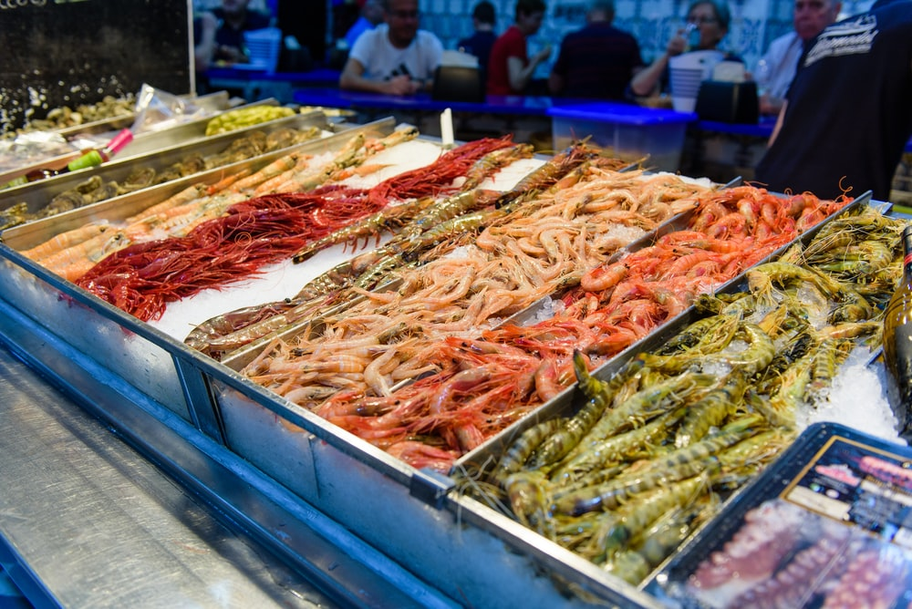
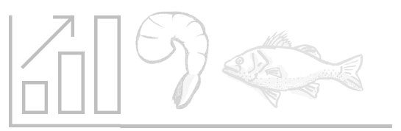
https://unsplash.com/s/photos/seafood-market
BALANÇA COMERCIAL DE PESCADO
https://unsplash.com/s/photos/seafood-market
OUTUBRO -2021 - Nº 10
Rua Alfredo Pegado Cortez, 1858 – Candelária – Natal (RN), CEP. 59.066-080 – Fone (84) 3231 6291 Cel/Whats 9 9612 7575
E-mail: abccam@abccam.com.br Site: www.abccam.com.br

Slide 2

BRASIL – VOLUME E VALOR DAS EXPORTAÇÕES DE PESCADO 2019-2021 (JAN-SET)
VOLUME
VALOR
TONELADAS
US$ MILHÕES
*INCL CAP-03 E 16
US$/ Kg
OUTUBRO -2021 - Nº 10
FONTE: ALICEWEB, OUTUBRO, 2021.
Rua Alfredo Pegado Cortez, 1858 – Candelária – Natal (RN), CEP. 59.066-080 – Fone (84) 3231 6291 Cel/Whats 9 9612 7575
E-mail: abccam@abccam.com.br Site: www.abccam.com.br

Slide 3
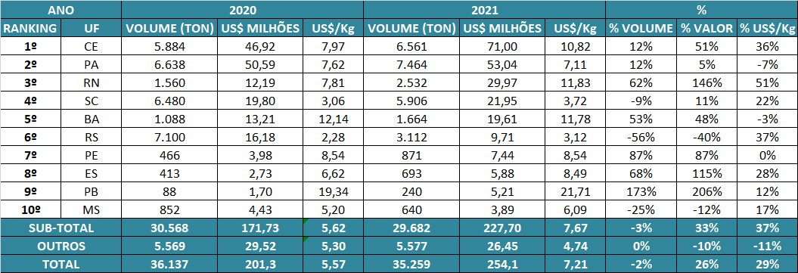
BRASIL – VOLUME E VALOR DAS EXPORTAÇÕES DE PESCADO POR ESTADO 2020-2021 (JAN-SET)
*INCL CAP-03 E 16
OUTUBRO -2021 - Nº 10
FONTE: ALICEWEB, OUTUBRO, 2021.
Rua Alfredo Pegado Cortez, 1858 – Candelária – Natal (RN), CEP. 59.066-080 – Fone (84) 3231 6291 Cel/Whats 9 9612 7575
E-mail: abccam@abccam.com.br Site: www.abccam.com.br

Slide 4
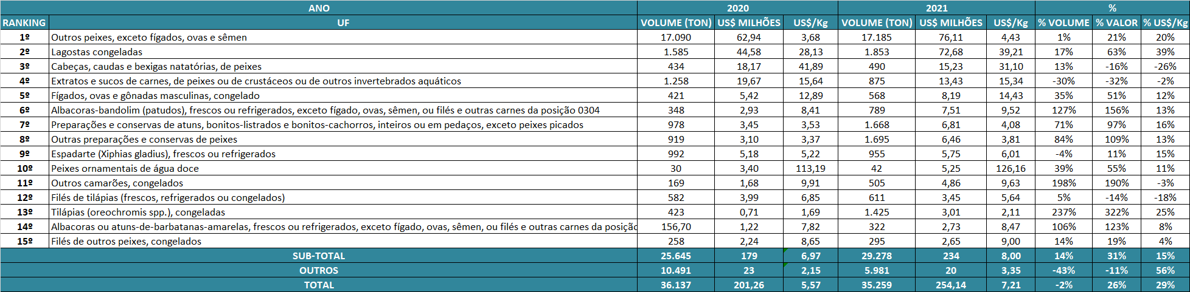
BRASIL – VOLUME E VALOR DAS EXPORTAÇÕES DE PESCADO POR PRODUTO 2020-2021 (JAN-SET)
*INCL CAP-03 E 16
OUTUBRO -2021 - Nº 10
FONTE: ALICEWEB, OUTUBRO, 2021.
Rua Alfredo Pegado Cortez, 1858 – Candelária – Natal (RN), CEP. 59.066-080 – Fone (84) 3231 6291 Cel/Whats 9 9612 7575
E-mail: abccam@abccam.com.br Site: www.abccam.com.br

Slide 5
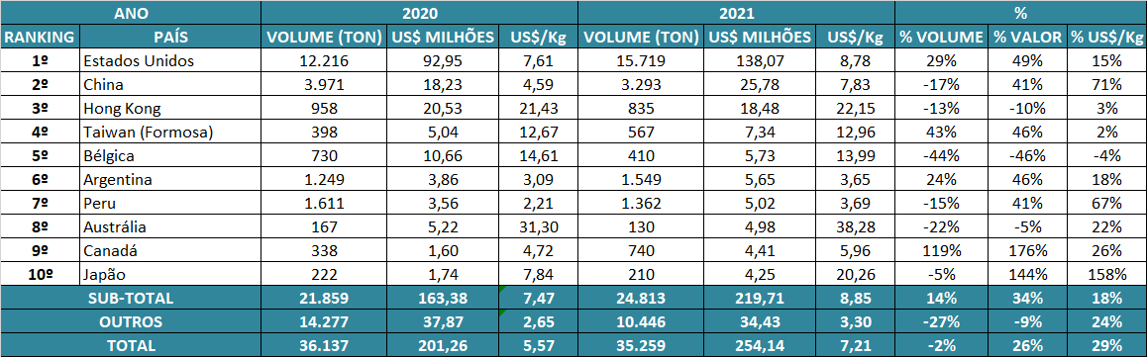
BRASIL – VOLUME E VALOR DAS EXPORTAÇÕES DE PESCADO POR DESTINO 2020-2021 (JAN-SET)
*INCL CAP-03 E 16
OUTUBRO -2021 - Nº 10
FONTE: ALICEWEB, OUTUBRO, 2021.
Rua Alfredo Pegado Cortez, 1858 – Candelária – Natal (RN), CEP. 59.066-080 – Fone (84) 3231 6291 Cel/Whats 9 9612 7575
E-mail: abccam@abccam.com.br Site: www.abccam.com.br

Slide 6
BRASIL – VOLUME E VALOR DAS IMPORTAÇÕES DE PESCADO 2019-2021 (JAN-SET)
VALOR
VOLUME
TONELADAS
US$ MILHÕES
*INCL CAP-03 E 16
US$/ Kg
OUTUBRO -2021 - Nº 10
FONTE: ALICEWEB, OUTUBRO , 2021.
Rua Alfredo Pegado Cortez, 1858 – Candelária – Natal (RN), CEP. 59.066-080 – Fone (84) 3231 6291 Cel/Whats 9 9612 7575
E-mail: abccam@abccam.com.br Site: www.abccam.com.br

Slide 7
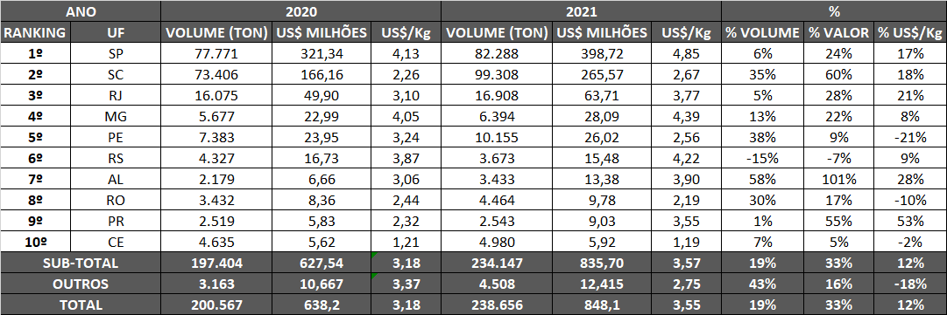
BRASIL – VOLUME E VALOR DAS IMPORTAÇÕES DE PESCADO POR ESTADO 2020-2021 (JAN-SET)
*INCL CAP-03 E 16
OUTUBRO -2021 - Nº 10
FONTE: ALICEWEB, OUTUBRO, 2021.
Rua Alfredo Pegado Cortez, 1858 – Candelária – Natal (RN), CEP. 59.066-080 – Fone (84) 3231 6291 Cel/Whats 9 9612 7575
E-mail: abccam@abccam.com.br Site: www.abccam.com.br

Slide 8
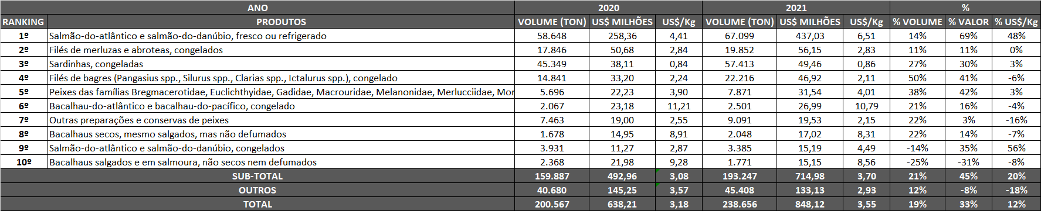
BRASIL – VOLUME E VALOR DAS IMPORTAÇÕES DE PESCADO POR PRODUTO 2020-2021(JAN-SET)
*INCL CAP-03 E 16
OUTUBRO -2021 - Nº 10
FONTE: ALICEWEB, OUTUBRO, 2021.
Rua Alfredo Pegado Cortez, 1858 – Candelária – Natal (RN), CEP. 59.066-080 – Fone (84) 3231 6291 Cel/Whats 9 9612 7575
E-mail: abccam@abccam.com.br Site: www.abccam.com.br

Slide 9
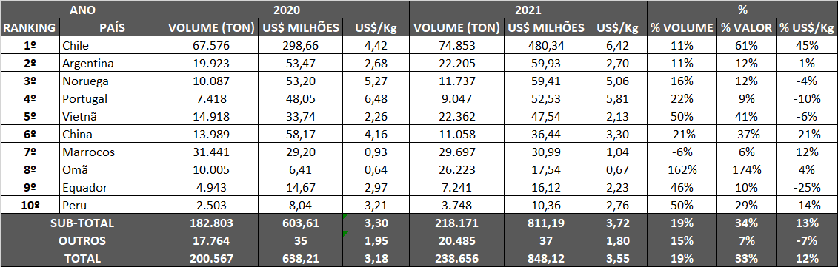
BRASIL – VOLUME E VALOR DAS IMPORTAÇÕES DE PESCADO POR ORIGEM 2020-2021 (JAN-SET)
*INCL CAP-03 E 16
OUTUBRO -2021 - Nº 10
FONTE: ALICEWEB, OUTUBRO, 2021.
Rua Alfredo Pegado Cortez, 1858 – Candelária – Natal (RN), CEP. 59.066-080 – Fone (84) 3231 6291 Cel/Whats 9 9612 7575
E-mail: abccam@abccam.com.br Site: www.abccam.com.br

Slide 10
BRASIL – VOLUME DAS EXPORTAÇÕES DE CAMARÃO 2019-2021 (JAN-SET)
TONELADAS
*INCL CAMARÃO DE CAPTURA
OUTUBRO - 2021 - Nº 10
FONTE: ALICEWEB, OUTUBRO, 2021.
Rua Alfredo Pegado Cortez, 1858 – Candelária – Natal (RN), CEP. 59.066-080 – Fone (84) 3231 6291 Cel/Whats 9 9612 7575
E-mail: abccam@abccam.com.br Site: www.abccam.com.br

Slide 11
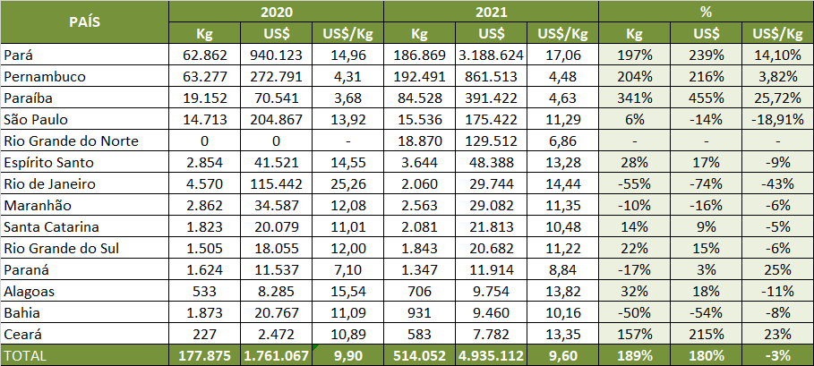
BRASIL – VOLUME E VALOR E PREÇO MÉDIO DAS EXPORTAÇÕES DE CAMARÃO POR ESTADO 2020-2021 (JAN-SET)
*CAMARÃO DE CULTIVO
*EXPORTAÇÕES TOTAIS DE CAMARÃO INCL PESCA E CULTIVO
OUTUBRO - 2021 - Nº 10
FONTE: ALICEWEB, OUTUBRO, 2021.
Rua Alfredo Pegado Cortez, 1858 – Candelária – Natal (RN), CEP. 59.066-080 – Fone (84) 3231 6291 Cel/Whats 9 9612 7575
E-mail: abccam@abccam.com.br Site: www.abccam.com.br

Slide 12
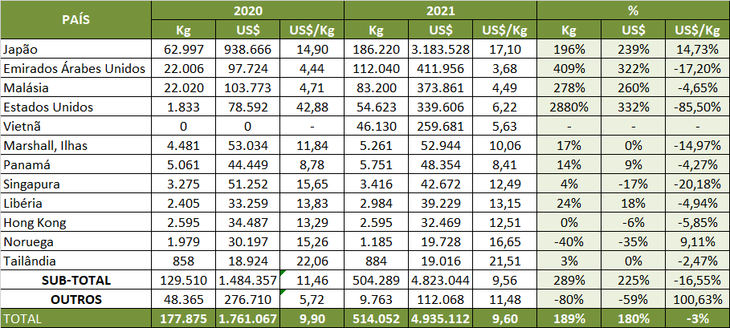
BRASIL – VOLUME E VALOR DAS EXPORTAÇÕES DE CAMARÃO POR DESTINO 2020-2021 (JAN-SET)
*CAMARÃO DE CULTIVO
*EXPORTAÇÕES TOTAIS DE CAMARÃO INCL PESCA E CULTIVO
OUTUBRO -2021 - Nº 10
FONTE: ALICEWEB, OUTUBRO, 2021.
Rua Alfredo Pegado Cortez, 1858 – Candelária – Natal (RN), CEP. 59.066-080 – Fone (84) 3231 6291 Cel/Whats 9 9612 7575
E-mail: abccam@abccam.com.br Site: www.abccam.com.br

Slide 13
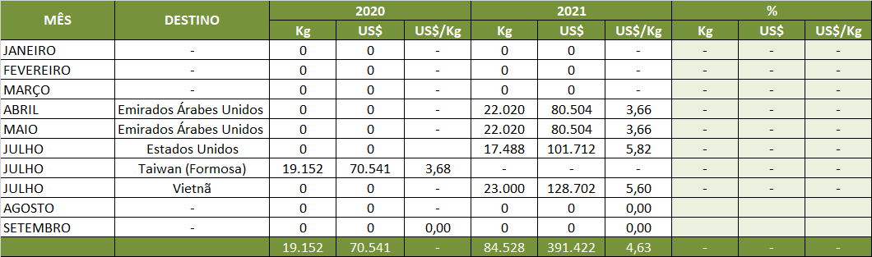
PARAIBA– VOLUME DAS EXPORTAÇÕES DE CAMARÃO DE CULTIVO 2020-2021 (JAN-SET)
TONELADAS
PARAÍBA – VOLUME, VALOR E DESTINO DAS EXPORTAÇÕES DE CAMARÃO CULTIVADO 2020-2021 (JAN-SET)
* SOMENTE CAMARÃO DE CULTIVO
*SOMENTE CAMARÃO DE CULTIVO
OUTUBRO -2021 - Nº 10
FONTE: ALICEWEB, OUTUBRO, 2021.
Rua Alfredo Pegado Cortez, 1858 – Candelária – Natal (RN), CEP. 59.066-080 – Fone (84) 3231 6291 Cel/Whats 9 9612 7575
E-mail: abccam@abccam.com.br Site: www.abccam.com.br

Slide 14
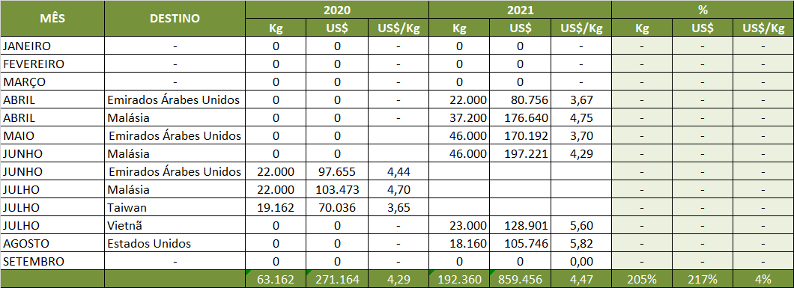
PERNAMBUCO– VOLUME DAS EXPORTAÇÕES DE CAMARÃO DE CULTIVO 2020-2021 (JAN-SET)
TONELADAS
PERNAMBUCO – VOLUME, VALOR E DESTINO DAS EXPORTAÇÕES DE CAMARÃO CULTIVADO 2020-2021 (JAN-SET)
* SOMENTE CAMARÃO DE CULTIVO
* SOMENTE CAMARÃO DE CULTIVO
OUTUBRO -2021 - Nº 10
FONTE: ALICEWEB, OUTUBRO, 2021.
Rua Alfredo Pegado Cortez, 1858 – Candelária – Natal (RN), CEP. 59.066-080 – Fone (84) 3231 6291 Cel/Whats 9 9612 7575
E-mail: abccam@abccam.com.br Site: www.abccam.com.br

Slide 15
BRASIL – VOLUME DAS IMPORTAÇÕES DE CAMARÃO 2020-2021 (JAN-SET)
Kg
OUTUBRO -2021 - Nº 10
FONTE: ALICEWEB, OUTUBRO, 2021.
Rua Alfredo Pegado Cortez, 1858 – Candelária – Natal (RN), CEP. 59.066-080 – Fone (84) 3231 6291 Cel/Whats 9 9612 7575
E-mail: abccam@abccam.com.br Site: www.abccam.com.br

Slide 16
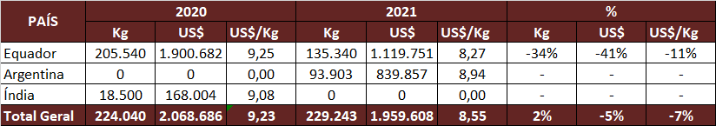
BRASIL – VOLUME E VALOR DAS IMPORTAÇÕES DE CAMARÃO POR UF 2020-2021 (JAN-SET)
BRASIL – VOLUME, VALOR E PREÇO MÉDIO DAS IMPORTAÇÕES DE CAMARÃO POR ORIGEM 2020-2021 (JAN-SET)
OUTUBRO -2021 - Nº 10
FONTE: ALICEWEB, OUTUBRO, 2021.
Rua Alfredo Pegado Cortez, 1858 – Candelária – Natal (RN), CEP. 59.066-080 – Fone (84) 3231 6291 Cel/Whats 9 9612 7575
E-mail: abccam@abccam.com.br Site: www.abccam.com.br

Slide 17
EUA – VOLUME DAS IMPORTAÇÕES DE CAMARÃO 2019-2021 (JAN-SET)
TONELADAS
OUTUBRO -2021 - Nº 10
FONTE:NMFS, OUTUBRO, 2021.
Rua Alfredo Pegado Cortez, 1858 – Candelária – Natal (RN), CEP. 59.066-080 – Fone (84) 3231 6291 Cel/Whats 9 9612 7575
E-mail: abccam@abccam.com.br Site: www.abccam.com.br

Slide 18
EUA – PREÇO MÉDIO DAS IMPORTAÇÕES DE CAMARÃO 20-2021 (JAN-SET)
OUTUBRO -2021 - Nº 10
FONTE:NMFS, OUTUBRO, 2021.
Rua Alfredo Pegado Cortez, 1858 – Candelária – Natal (RN), CEP. 59.066-080 – Fone (84) 3231 6291 Cel/Whats 9 9612 7575
E-mail: abccam@abccam.com.br Site: www.abccam.com.br

Slide 19
CHINA – VOLUME DAS IMPORTAÇÕES DE CAMARÃO 2020-2021 (JAN-SET)
TONELADAS
OUTUBRO -2021 - Nº 10
FONTE:UNC, OUTUBRO, 2021.
Rua Alfredo Pegado Cortez, 1858 – Candelária – Natal (RN), CEP. 59.066-080 – Fone (84) 3231 6291 Cel/Whats 9 9612 7575
E-mail: abccam@abccam.com.br Site: www.abccam.com.br

Slide 20
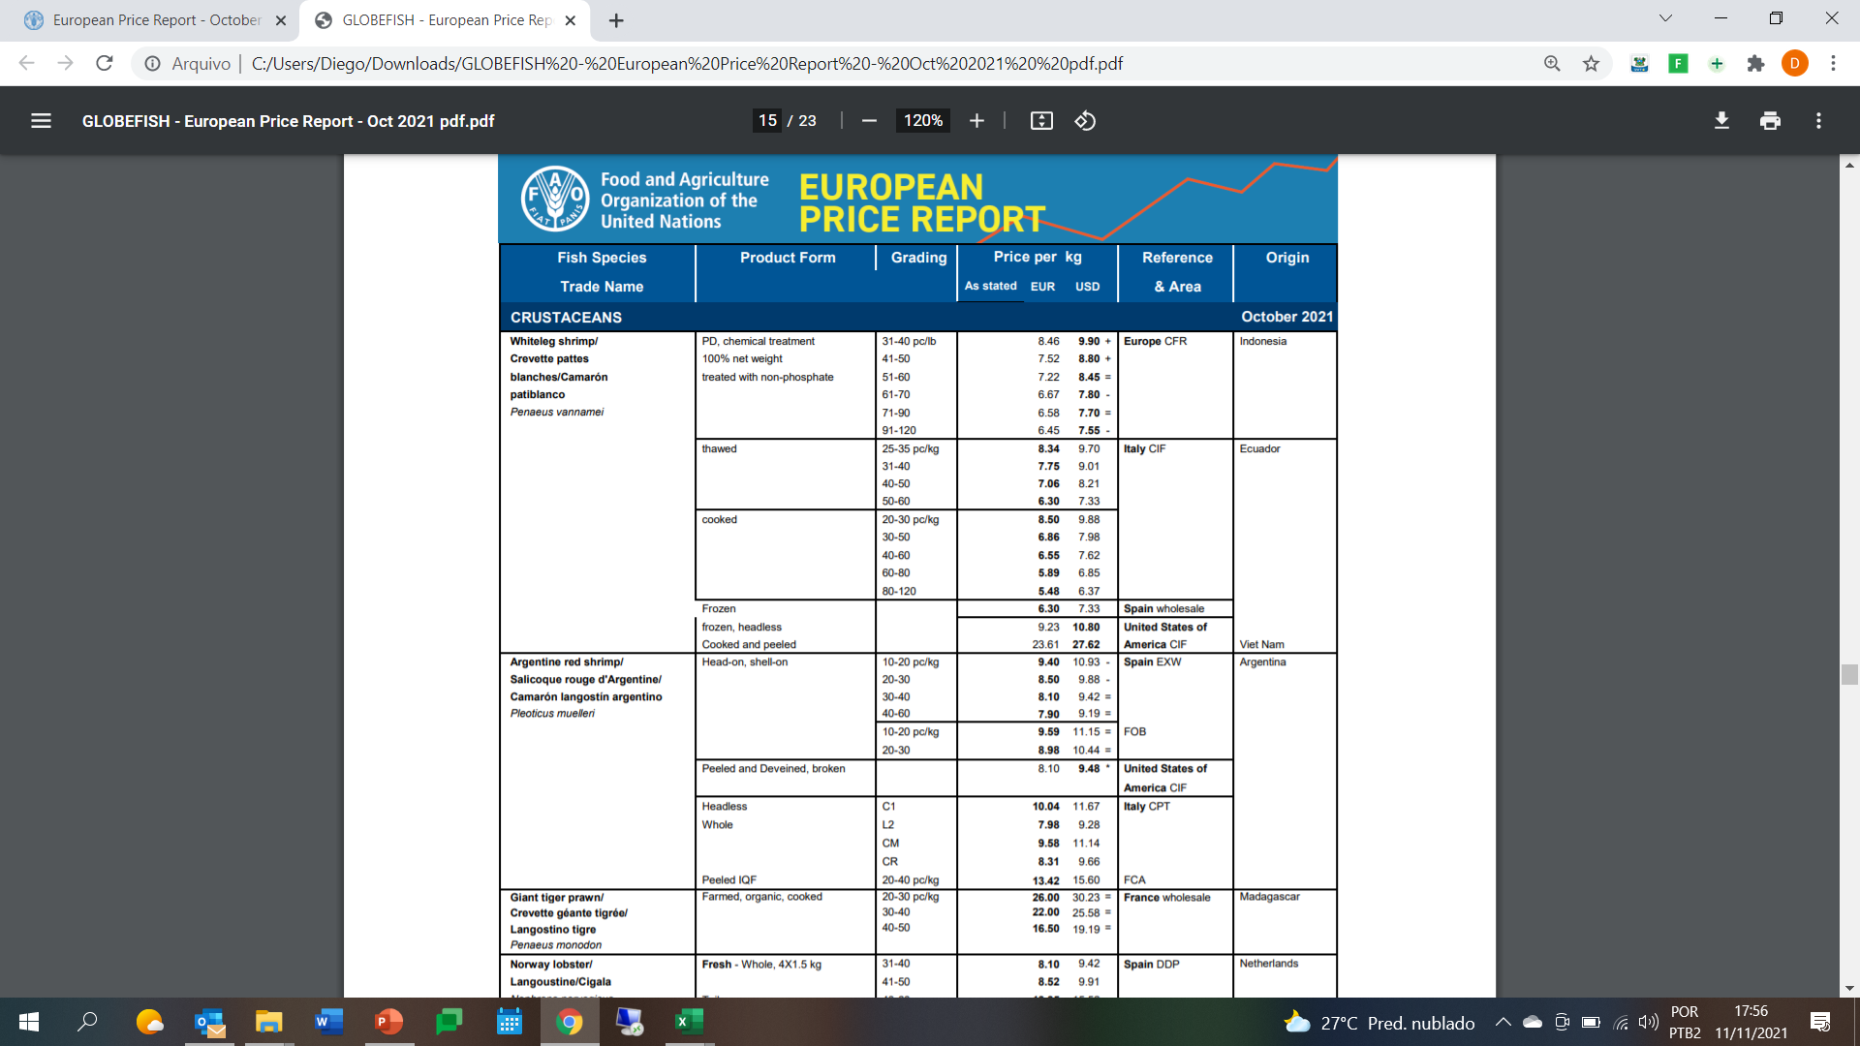
UE – PREÇOS UNIÃO EUROPEIA EM OUTUBRO 2021
OUTUBRO -2021 - Nº 10
FONTE: GLOBFISH, OUTUBRO, 2021.
Rua Alfredo Pegado Cortez, 1858 – Candelária – Natal (RN), CEP. 59.066-080 – Fone (84) 3231 6291 Cel/Whats 9 9612 7575
E-mail: abccam@abccam.com.br Site: www.abccam.com.br

Slide 21
DIRETORIA BIÊNIO 2020 - 2022
CARGOS | DIRETORIA
Presidente: | Itamar Rocha
Vice Presidente: | Newton Bacurau
Diretor Secretário: | Silvana Pereira
Diretor Financeiro: | José Bonifácio
Diretor Técnico: | Enox Maia
Diretor Comercial: | Henrique Jorge Rebouças
Diretor de Laboratório: | Bruno C. Silva Pinho
Diretor de Insumos: | André Gustavo Jansen de oliveira
Conselho Fiscal (2 Titulares e 1 Suplente)
Titular I: | Tennyson Bacurau
Titular II: | Luciano Amorim
Suplente I: | Terésio Manuel Chirife Morel
OUTUBRO -2021 - Nº 10
Rua Alfredo Pegado Cortez, 1858 – Candelária – Natal (RN), CEP. 59.066-080 – Fone (84) 3231 6291 Cel/Whats 9 9612 7575
E-mail: abccam@abccam.com.br Site: www.abccam.com.br

Slide 22



XVII Feira Nacional do Camarão – XVIISimpósio Interncional de Carcinicultura
OUTUBRO -2021 - Nº 10
Rua Alfredo Pegado Cortez, 1858 – Candelária – Natal (RN), CEP. 59.066-080 – Fone (84) 3231 6291 Cel/Whats 9 9612 7575
E-mail: abccam@abccam.com.br Site: www.abccam.com.br

Slide 23



XVII Feira Nacional do Camarão – XIV Simpósio Interncional de Aquicultura
OUTUBRO -2021 - Nº 10
Rua Alfredo Pegado Cortez, 1858 – Candelária – Natal (RN), CEP. 59.066-080 – Fone (84) 3231 6291 Cel/Whats 9 9612 7575
E-mail: abccam@abccam.com.br Site: www.abccam.com.br

Slide 24
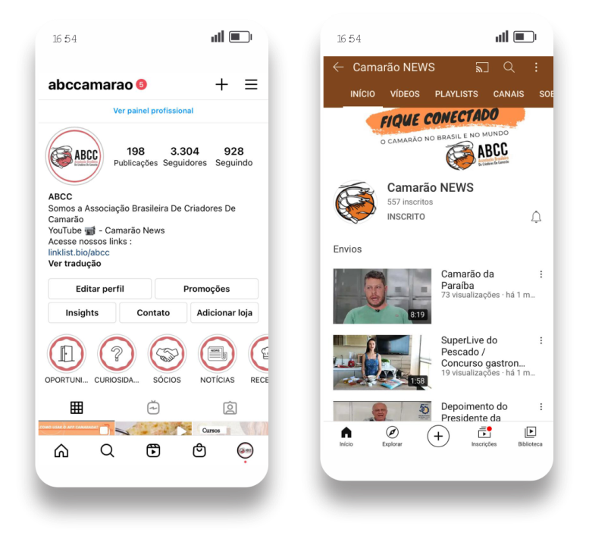

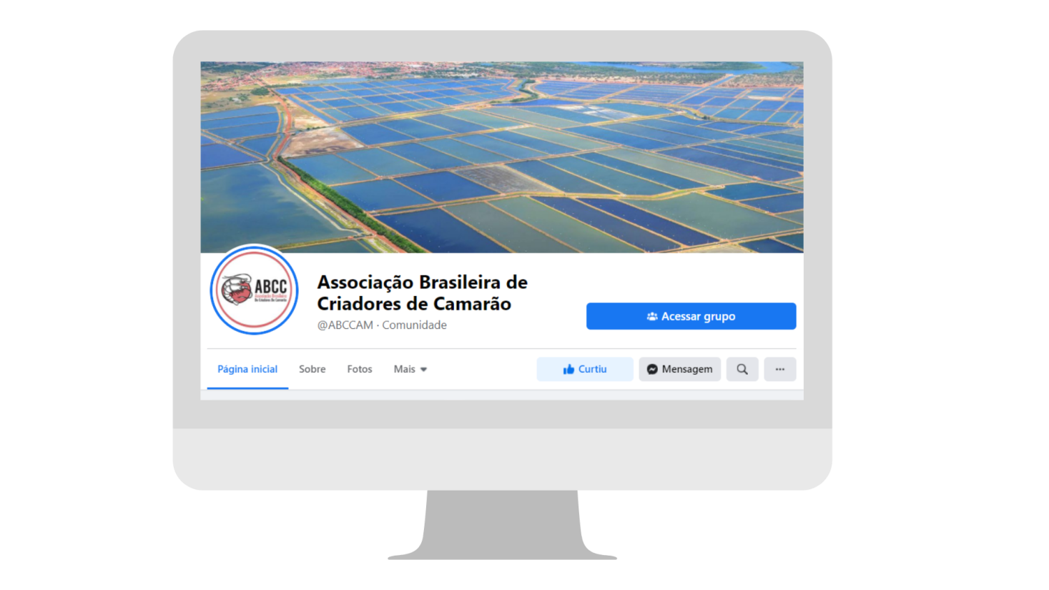


Siga-nos em nossas redes sociais!
OUTUBRO -2021 - Nº 10
Rua Alfredo Pegado Cortez, 1858 – Candelária – Natal (RN), CEP. 59.066-080 – Fone (84) 3231 6291 Cel/Whats 9 9612 7575
E-mail: abccam@abccam.com.br Site: www.abccam.com.br

Slide 25

OUTUBRO -2021 - Nº 10
Rua Alfredo Pegado Cortez, 1858 – Candelária – Natal (RN), CEP. 59.066-080 – Fone (84) 3231 6291 Cel/Whats 9 9612 7575
E-mail: abccam@abccam.com.br Site: www.abccam.com.br

